Slide 1
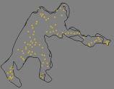
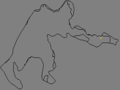
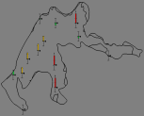
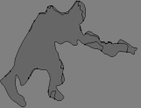
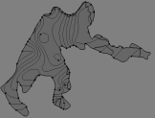
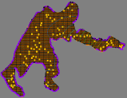
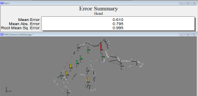
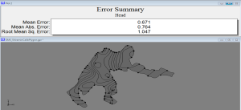
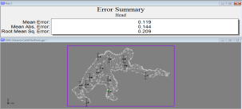
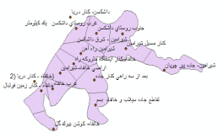
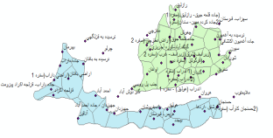
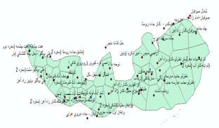
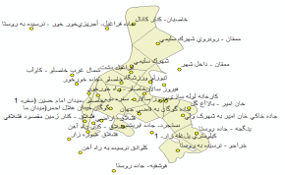
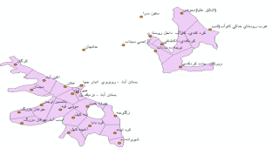
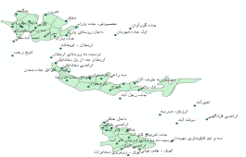
دانشگاه صنعتی خواجه نصیرالدین طوسی
K.N. TOOSI UNIVERSITY OF TECHNOLOGY
مدل تلفیقی آب­های سطحی – زیرزمینی و تعریف سناریوهای مدیریتی مختلف در حوضه آبریز با چندین آبخوان و زمین­های کشاورزی
دانشجو: مهسا قاسم زاده، استاد راهنما: دکتر علیرضا برهانی داریان
چکیده
آب این مایع حیاتی، نقش مهمی در توسعه همه جانبه مناطق شهری و روستایی دارد. بدون آب حیات امکان پذیر نبوده و فعالیت های کشاورزی، صنعتی و ... متوقف می شود. در مناطقی که منابع آب سطحی محدود بوده و یا به راحتی در دسترس انسان قرار ندارد، می توان نیاز انسان ها به آب را از طریق تلفیق آب های سطحی و آب های زیرزمینی که بزرگترین ذخیره قابل دسترس آب شیرین در کره زمین را تشکیل می دهند و در همه جا به طور وسیع و گسترده پخش شده اند، برطرف نمود. بنابراین از اهداف اساسی مطالعه جاري، شبیه سازي برهم کنش آب سطحی و زیرزمینی با استفاده از ایجاد اتصال دینامیکی بین منابع آب سطحی و زیرزمینی در حوضه آـبریز آجی چای است.
کلمات کلیدی: آب سطحی؛ آب زیرزمینی؛ بهره برداری تلفیقی؛
2. با شبیه سازی و بررسی شرایط هیدرودینامیکی آبخوان ، تصحیح، تدقیق و تعمیم عمق سنگ کف و پارامترهای هیدرودینامیکی آبخوان، براورد اثر برداشت آب از آبخوان برای اهداف مختلف در کمیت آبخوان (بررسی زمانی و مکانی افت در اثر اجرای طرح های برداشت آب زیرزمینی) و بررسی اثر برداشت آب از آبخوان در کیفیت آب زیرزمینی می توان نتایج جامعی از مدیریت آب های سطحی و زیرزمینی منطقه بیان کرد.
مقدمه و بیان مسئله
با بررسی سیستم هیدرولوژیکی آبخوان حوضه آبریز آجی چای، تحلیل و کنترل صحت داده های موجود قبل از مدلسازی، مشخص کردن پارامترهای هیدرولیکی کمی و کیفی آبخوان و تلفیق با مدل آب سطحی می توان به بهره برداری بهینه دست یافت که به عنوان جزیی از کل، به بررسی و تعیین شرایط هیدرودینامیکی آبخوان دشت شیرامین و مشخص کردن پارامترهای هیدرولیکی و هندسی حوضه آبخوان دشت شیرامین پرداخته شد.
شکل 2. مراحل مختلف پیاده سازی عناصر اب زیزمینی
روند پیشرفت انجام کار
یافته ها و نتیجه گیری
می توان مراحل زیر را به عنوان مراحل مختلف پژوهش بیان نمود:
1. ترمیم آمار داده های از دست رفته و سپس ترسیم هیدروگراف معرف آبخوان در محیط نرم افزار ArcMapاز جمله گام های مهم در تعیین صحت داده های موجود و ارائه اطلاعات جامع در مورد حوضه مورد مطالعه از جمله کاهش یا افزایش تراز آب زیرزمینی می باشد.
کالیبراسیون
به منظور استفاده از مدل در جهت میدیریت آبخوان و تطبیق مدل به منطقه مطالعاتی بایستی عدم قطعیت های موجود را آنقدر تغییر داد تا تراز آب محاسباتی و مشاهداتی در حد قابل قبولی بر یکدیگر منطبق شوند و به صورت کلی با لحاظ قیدهایی مقدار تفاوت سطح آب محاسبه شده و مشاهده ای را حداقل می نمایند.
تحلیل حساسیت
شکل 3. مراحل مختلف کالیبراسیون و واسنجی مدل
شکل 4. تحلیل حساسیت پارامترهای هیدرودنامیکی آبخوان
شکل 1. حوضه آبریز و هیدروگراف معرف آبخوان های حوضه آبریز آجی چای

